Slide 1


ỦY BAN NHÂN DÂN QUẬN LONG BIÊN
TRƯỜNG MẦM NON CỰ KHỐI
LĨNH VỰC: PHÁT TRIỂN NHẬN THỨC
HOẠT ĐỘNG LÀM QUEN VỚI TOÁN
Đề tài:Sắp xếp theo quy tắc 1-1
Giáo viên: Phan Thị Phương
Lứa tuổi:(3-4 tuổi).

Slide 2

I . Mục tiêu.
1. Kiến thức.
- Trẻ nhận biết một số quy tắc sắp xếp đơn giản .
-Trẻ biết cách sắp xếp các đối tượng theo mẫu.
2. Kỹ năng:
- Trẻ sắp xếp được đối tượng theo quy tắc cho trước.
- Trẻ phát hiện và nêu lên các quy tắc sắp xếp của đối tượng.
3.Giáo dục:
- Trẻ hứng thú tích cực tham gia các hoạt động.
- Yêu thích cây xanh, biết chăm sóc, bảo vệ cây.
II. Chuẩn bị:
-Mô hình vườn hoa
-Bài hát: Màu Hoa, em yêu cây xanh
-Mỗi trẻ;4 hoa đỏ,4 hoa vàng.4 hoa xanh

Slide 3

Sắp xếp theo quy tắc 1-1

Slide 4

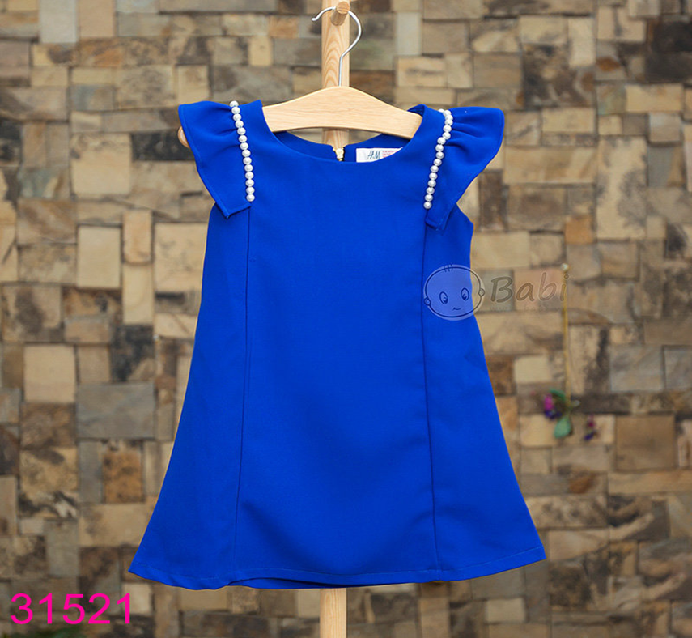



Slide 5



Quy tắc sắp xếp theo quy tắc 1-1 với 2 đối tượng
Quy tắc sắp xếp 1-1

Slide 6


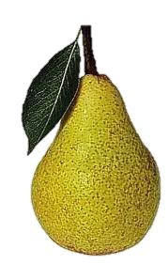

Quy tắc theo quy tắc 1-1 với 2 đối tượng

Slide 7

Thực hành sắp xếp
Theo quy tắc 1-1

Slide 8
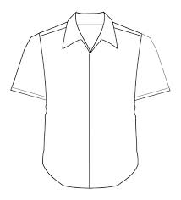

Slide 9

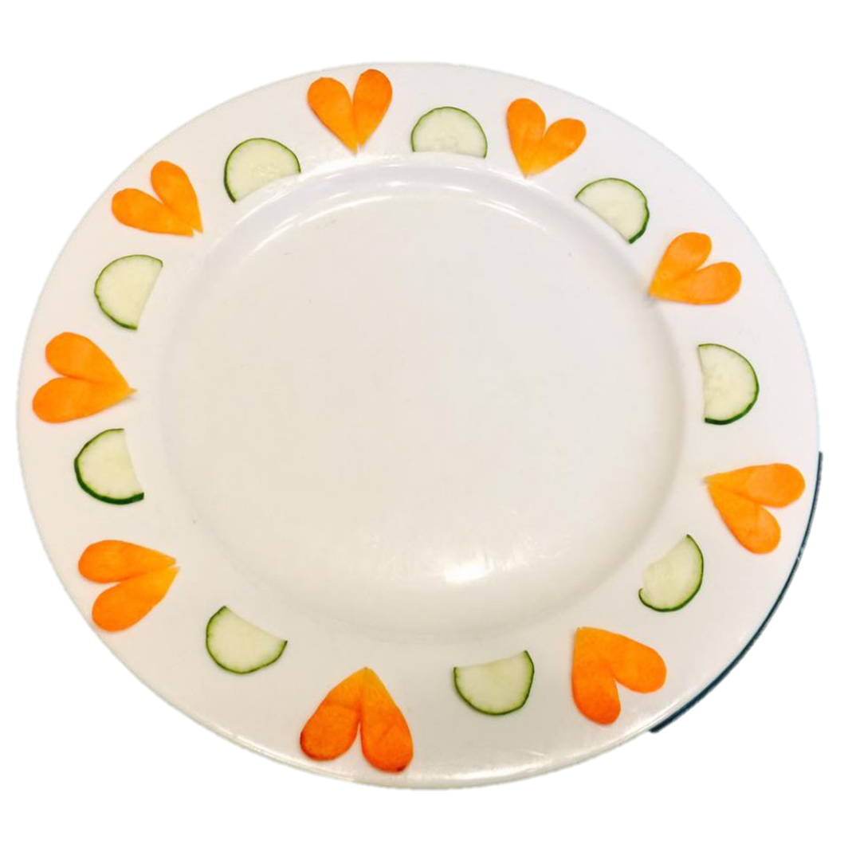

Slide 10
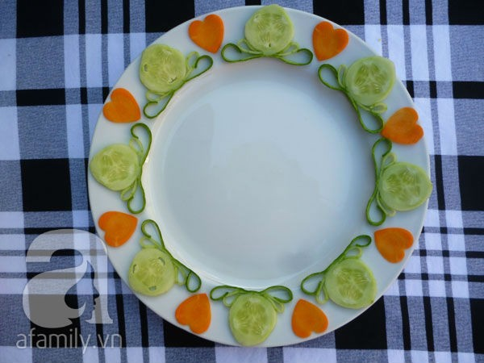

Slide 11
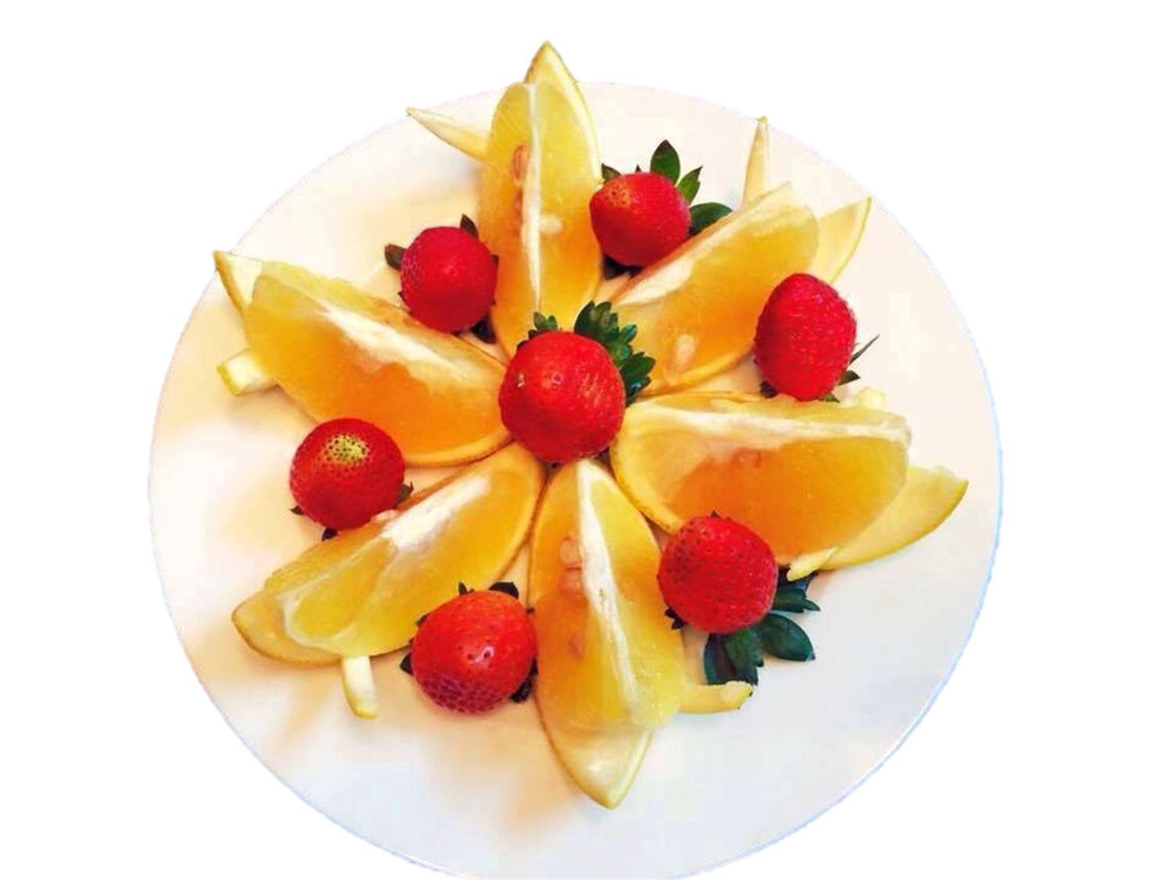


Slide 12

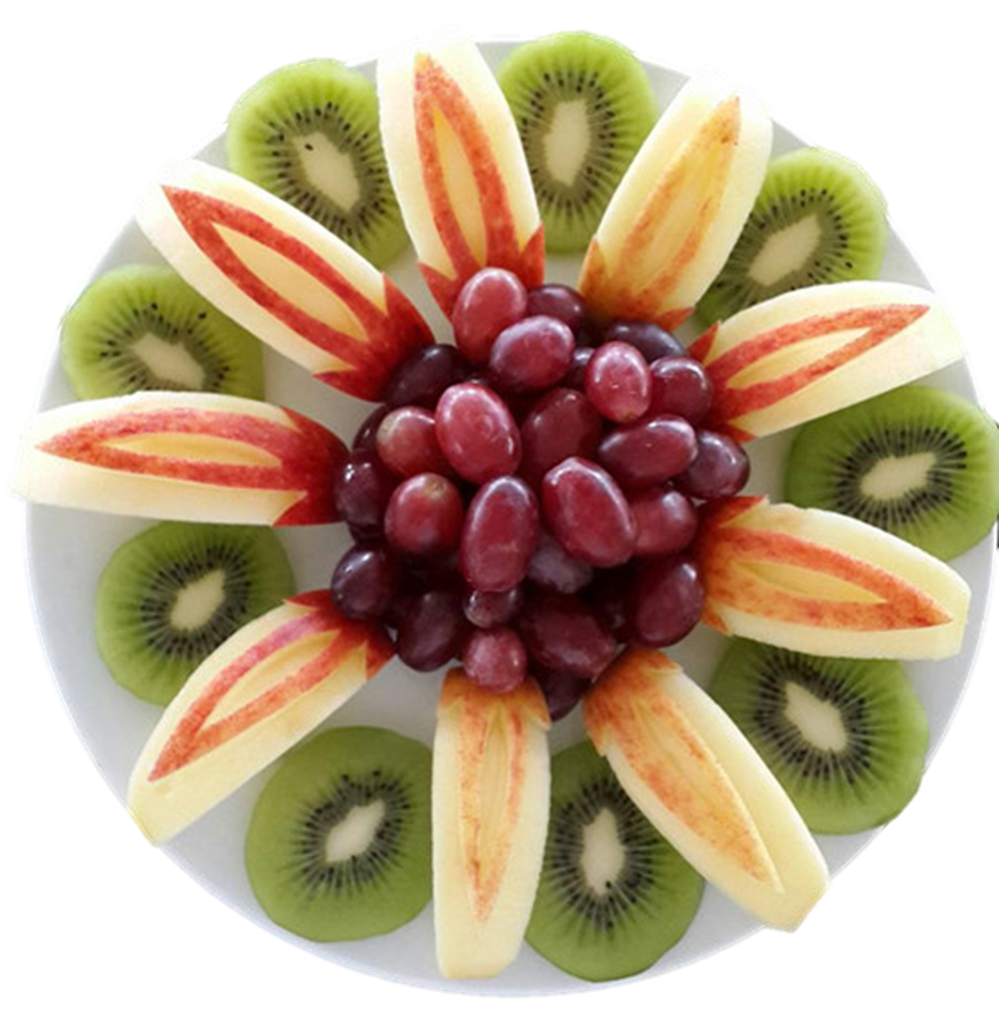

Slide 13

Trò chơi củng cố
Nhóm 1: Xâu vòng xanh đỏ
Nhóm 2: trang trí đĩa theo quy tắc 1-1
Nhóm 1: tô màu theo quy tắc 1-1

Slide 14


